Slide 1
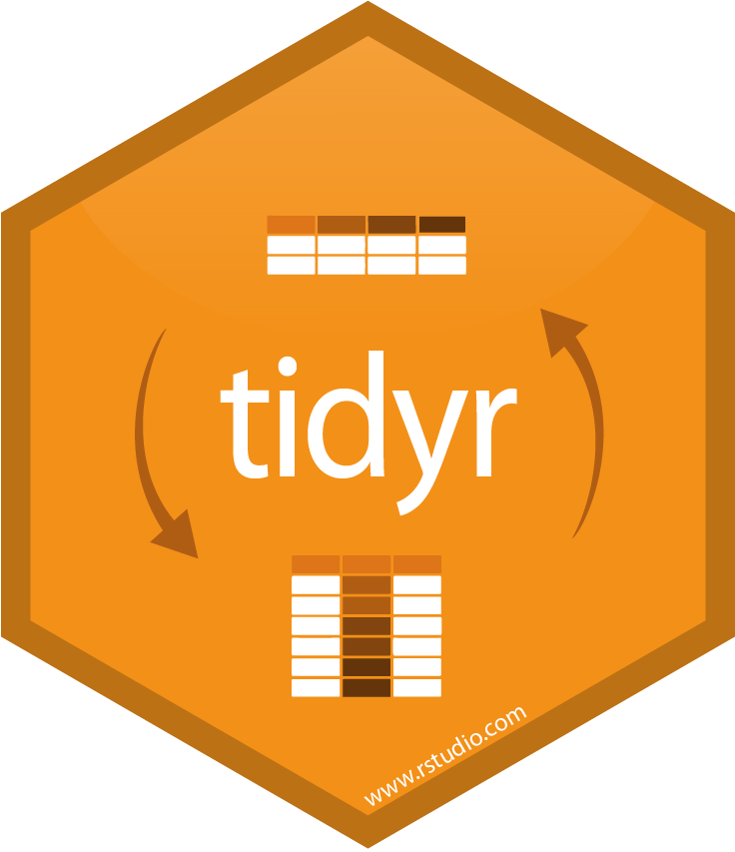
Dpylr (parte del tidyverse)
Funcion | Que hace
filter() | Seleccion de datos
arrange() | Reordenamiento de datos
select() | Selecciona variables
rename() | Renombra variables
mutate() | Crear nuevas variables y las agrega a tabla
transmutate() | Crear nuevas variables
summarise() | Resumir variables
sample_n() | Muestras N filas
sample_frac() | Muestras fraccion de filas

Slide 2
De que me sirve ggplots
Para crear gráficos complejos en R mas fácilmente
Usa capas para agregar funcionalidad secuencialmente
Crear graficos como objetos de R

Slide 3
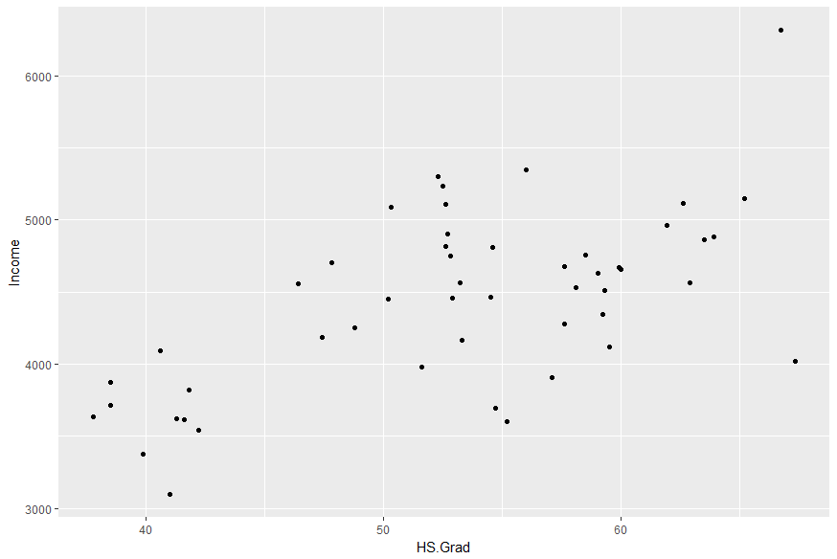
ggplot(state,
aes(x=HS.Grad, y=Income)) +
geom_point()

Slide 4
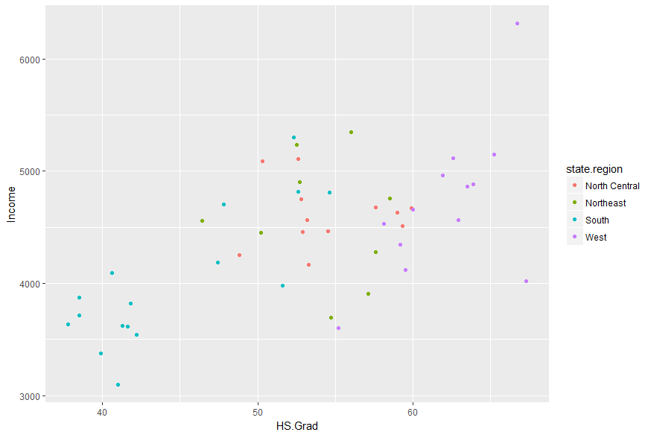
ggplot(state,
aes(x=HS.Grad, y=Income)) +
geom_point(aes(col=state.region))

Slide 5
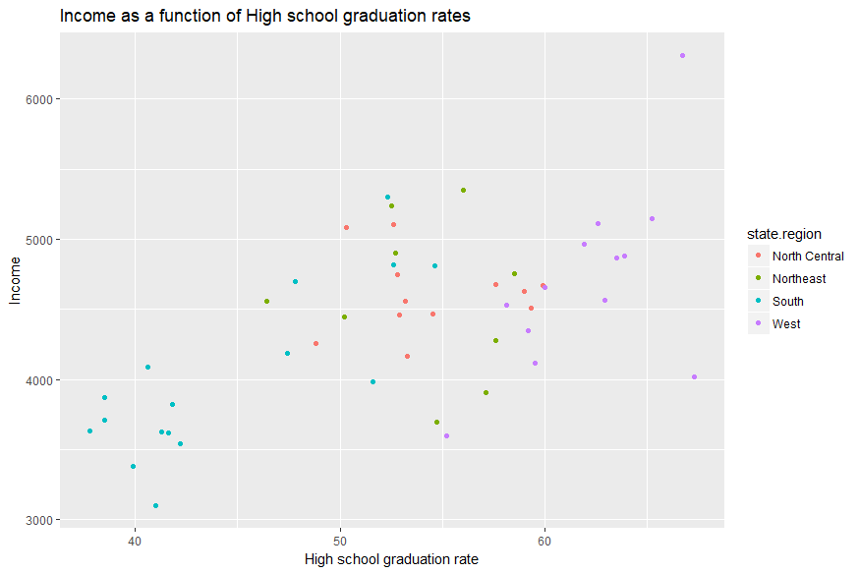
ggplot(state,
aes(x=HS.Grad, y=Income)) +
geom_point(aes(col=state.region)) +
ggtitle("Income as a function of High school graduation rates") +
xlab("High school graduation rate") +
ylab("Income")

Slide 6
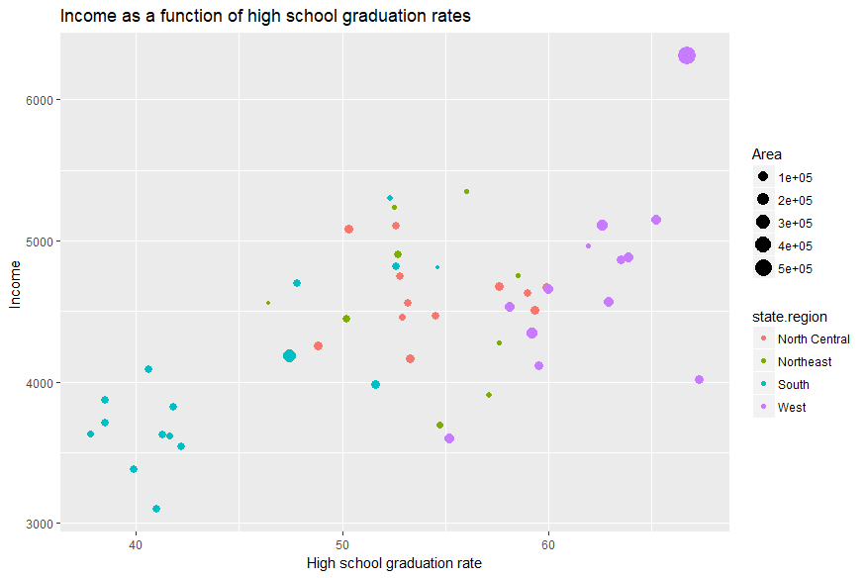
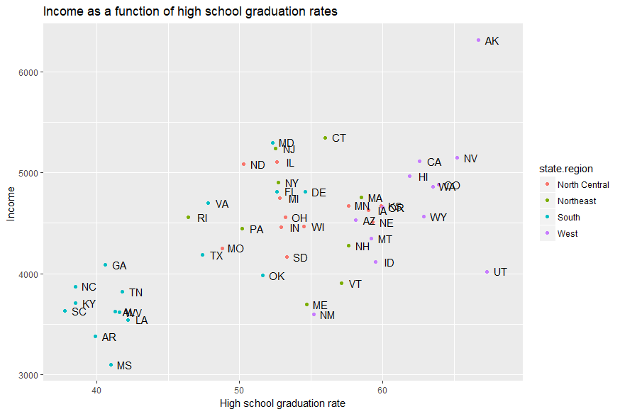
ggplot(state,
aes(x=HS.Grad, y=Income)) +
geom_point(aes(col=state.region)) +
ggtitle("Income as a function of high school graduation rates") +
xlab("High school graduation rate") +
ylab("Income ") +
geom_text(aes(label=state.abb), nudge_x = 1, nudge_y = 1)

Slide 7
Lo que tiene que saber
data, en formato data_frame
aesthetic o aes, forma de mapear variables que se pueden distinguir visualmente: shape, color, size, position, …
geom , lo que la gente ve e.g. geom_points, geom_lines
facet, separar grafica en minigraficas (estratificar)
stat, cuando resumimos o sumamos datos
Lista de graficas acá:
http://shiny.stat.ubc.ca/r-graph-catalog/

Slide 8
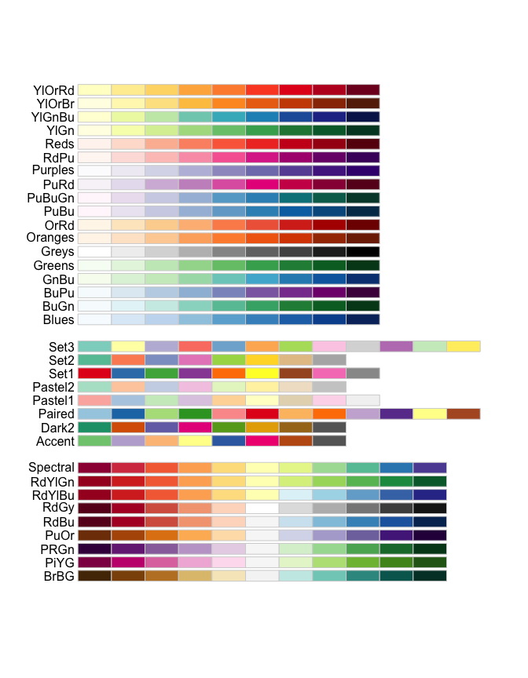
Colores
Secuenciales
Libreria RColorBrewer
http://colorbrewer2.org/
Usar color cuando sea necesario
Qualitativas
Divergentes

